Slide 1
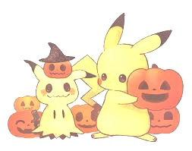
計概遊戲報告
廖郁儒 林容安
郭謹儀 林艷芸
邱貞瑋

Slide 2

遊戲故事背景
這是一個邊緣人的故事......
人們都陷入於電腦的世界，
某個上午，某位邊緣人收到了一封挑戰書
「想跟我pk嗎？」
就這樣開始了與電腦之間的賓果對決

Slide 3
製作動機
有天咱們的某某某同學，
上英文課神遊，
不經意想到明天的計概課，
想到老師的拼圖遊戲是正方形的，
和賓果遊戲有一點相似，
經過討論之後，我們的主題就這樣定了

Slide 4
遊戲玩法
在一個5x5的框框中，
輸入你想要的數字（1~25）填滿框框，
點選你想要的數字，（限定七次）
一條線得10分，（同一直行列對角線都選擇）
特殊形狀者，得10分外，額外獲得10分
在各選完七次之後，分數最高者即為獲勝。

Slide 5
遊戲特色
簡單明瞭，老少咸宜的一個小型策略遊戲
對於小孩，可以增加對數字的概念
對於老人，可以防止痴呆
對於年輕人，純粹打發時間，哇哈哈哈哈哈哈

Slide 6
組員分工
還未詳細分工，大致工作分為：
主程式（1人）
初始化及設計開始畫面（1人）
找尋圖片匯入圖檔（1人）
計算得分（1人）
結尾畫面輸出及確認（1人）……再視狀況而改變。

Slide 7
目前進度
1.已定好主題
2.構思大致程式
3.背景圖片完成
預期進度
1.五月初出現大概程式
2.五月底完成
3.上課Demo

